Slide 1
第十四章.面向对象建模

Slide 2
主要内容
面向对象分析
对象模型
（行为模型）用例实现（交互）：顺序图
（行为模型）行为建模：状态图
对象约束语言OCL
CRC

Slide 3
1. 面向对象分析
——现实世界的复杂模型
复杂总是简单部分的组合
简单部分又是更简单部分的组合
  简单组成复杂的过程存在层次性
每个最小简单部分独立负责完成一系列相关任务
相比较而言，每个组合内部各部分的关系比其内部与外部的关系都更紧密
各个部分通过一致的接口进行组合，即一个部分对其它部分的所知仅仅是接口

Slide 4
1. 面向对象分析
——映射现实模型的面向对象思想
任何系统都是能够完成一系列相关目标和任务的对象
对象完成一个任务时会请求一系列其他对象帮助其完成一些子目标
其他对象为了完成其任务又会请求将子目标更细分为子子目标，并请求其他对象帮助完成
子目标的分解和责任分担一直进行直到最后产生的子部分可以映射到计算实体
计算实体：对象
层次关系：聚合（组合）、继承、关联
组合接口：一个对象暴露的接口

Slide 5
1. 面向对象分析
——面向对象建模
面向对象建模：一种用于辨识系统环境中的对象及这些对象之间关系的技术
  OMT (James Rumbaugh)
  Booch方法(Grady Booch) UML
  OOSE (Ivar Jacobson)
  Coad-Yourdon
  Shlaer-Mellor
  Fusion

Slide 6
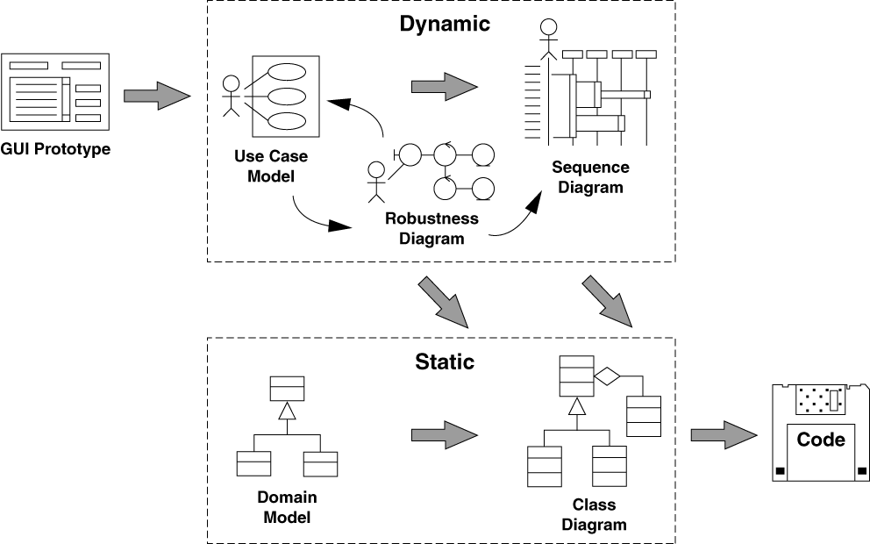
1. 面向对象分析
——UML
Jacobson
Jacobson
Booch
Rumbaugh

Slide 7
1. 面向对象分析
——UML
UML
  对象模型Object Model (Domain Model)
  用例模型Use Case Model（第7章）
  行为模型Behavior Model
    顺序图
    状态图
    活动图（第5章）
  对象约束语言OCL

Slide 8
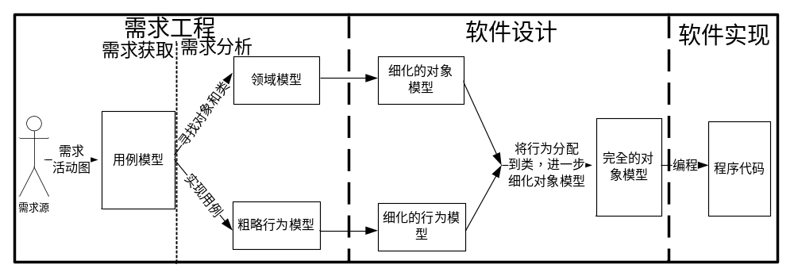

Slide 9
主要内容
面向对象分析
对象模型
（行为模型）用例实现（交互）：顺序图
（行为模型）行为建模：状态图
对象约束语言OCL
CRC

Slide 10
2.1 对象模型组成元素
——对象
对象
  对象是指在一个应用当中具有明确角色的独立可确认的实体
每个对象都要包含
  标识
    唯一的标识自己，引用
  状态
    对象的特征描述，包括对象的属性和属性的取值
  行为
    对象在其状态发生改变或者接收到外界消息时所采取的行动

Slide 11
2.1 对象模型组成元素
——对象
常见的事物都可以是对象
  和系统存在交互的外部实体，例如人、设备、其他的软件系统等；
  问题域中存在的事物，例如报表、信息展示、信号等；
  在系统的上下文环境中发生的事件，例如一次外部控制行为、一次资源变化等；
  人们在与系统的交互之中所扮演的角色，例如系统管理人员、用户管理人员、普通用户等；
  和应用相关的组织单位，例如分公司、部门、团队、小组等；
  问题域中问题发生的地点，例如车间、办公室等；
  事物组合的结构关系，例如部分与整体的关系等。

Slide 12
2.1 对象模型组成元素
——对象
但是也有事物不是对象
  无法界定的事物
  纯粹的值
  纯粹的行为

Slide 13
2.1 对象模型组成元素
——对象
一个对象维护其自身的状态需要对外公开一些方法，行使其职能也要对外公开一些方法，这些方法组合起来定义了该对象允许外界访问的方法，或者说限定了外界可以期望的表现，它们是对象需要对外界履行的协议（Protocol）
一个对象的整体协议可能会分为多个内聚的逻辑行为组，划分后的每一个逻辑行为组就描述了对象的一个独立职责，体现了对象的一个独立角色
对象职责
  职责是指对象持有、维护特定知识并基于知识行使固定职能的能力
如果一个对象拥有多个行为组，就意味着该对象拥有多个不同的职责，需要扮演多个不同的角色。
理想的单一职责对象应该仅仅扮演一个角色

Slide 14
2.1 对象模型组成元素
——链接
链接
  对象之间的物理或业务联系
链接通常是单向的，当然也有双向的链接存在
如果一个对象a存在指向b的链接，那就意味着a拥有对b的假设，关于b的行为和行为效果的假设。也就是说，b需要满足a的某些行为期望
导航和可见性
  由a指向b的链接除了包含假设和期望因素之外，还意味着a能够在链接的指引下，正确的找到并将消息发送给b，即a可以导航到b
  由a指向b的链接使得b对a可见，或者说a拥有b的可见性（Visibility）

Slide 15
2.1 对象模型组成元素
——类
类
  类是共享相同属性和行为的对象的集合，它为属于该类的所有对象提供统一的抽象描述和生成模板
    抽象描述称为接口（Interface），定义了类所含对象对外的（其他类和对象）的统一协议
    生成模板称为实现（Implementation），说明了类所含对象的生成机制和行为模式

Slide 16
2.1 对象模型组成元素
——类
类的分类
  类产生的关键是进行正确的分类
  人们认识和处理具体事物时总会有意识或无意识的对它们进行归类
数据驱动（Data-Driven）
  将具有相同属性的对象归为一类
  产生自哲学上传统的经典分类理论（Classical Categorization Theory）
    所有具有一个给定特性或共同特性集的实体组成一个类
职责驱动（Responsibility-Driven）
  会依据事物的相似性而不是完全的相同性来进行事物的分类
  产生自哲学上的概念聚类（Conceptual Clustering）
    使用概念描述而不是指定的特征来描述类别和事物，在进行事物分类时它会考虑概念之间的相似性，并将事物归入和其概念最为相似的类别

Slide 17
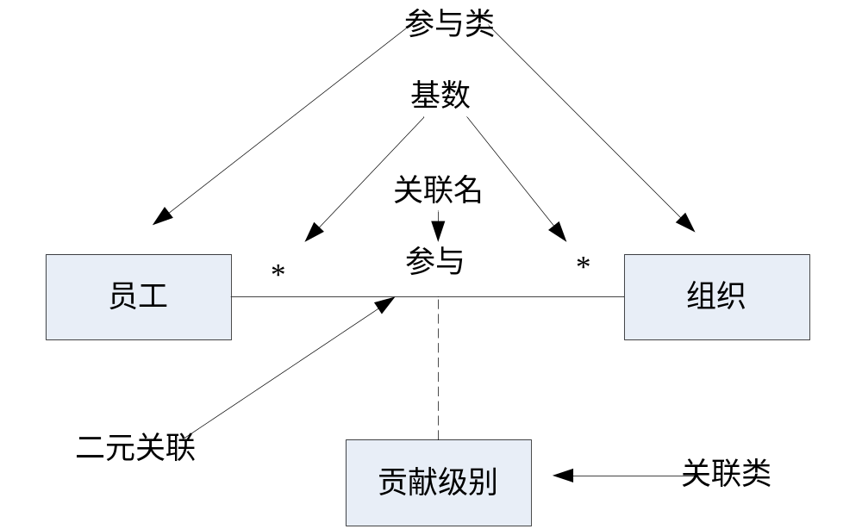
2.1 对象模型组成元素
——关联
关联
  指出了类之间的某种语义联系
  关联是类对其对象实例之间的无数潜在关系的描述

Slide 18
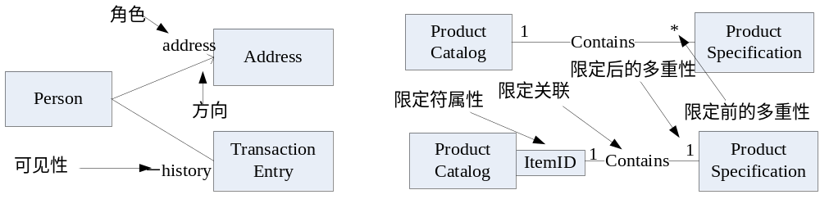
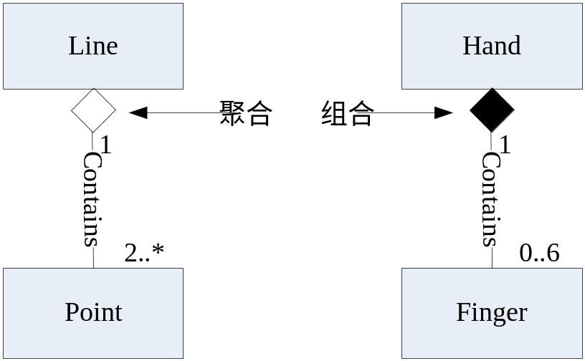
2.1 对象模型组成元素
——关联

Slide 19
2.2 对象模型重要概念
——继承
如果一个类A继承了对象B，那么A就自然具有B的全部属性和服务，同时A也会拥有一些自己特有的属性和服务，这些特有部分是B所不具备的
结构继承和语义继承

Slide 20
2.2 对象模型重要概念
——多态
广义多态
  一个对象在相似情景下表现出多个不同形态，或者多个对象在同一情景中表现出相同形态的现象
    一个对象在相似情景下表现出不同的形态
      重载（Overloading）
        依据参数或返回值的不同为协议定义不同的版本，每一个版本都可以表现出自己独特的行为
      泛型（Generality）
        使用同一个通用的实现处理不同的数据类型，然后根据数据类型的不同表现出不同的行为
狭义多态
  多个对象在同一情景中表现出相同形态的现象

Slide 21
2.3 领域模型
类大多是概念类（Concept Class），是一个能够代表现实世界事物的概念
概念类之间存在指明语义联系的关联，这些关联通常不标记方向，也不标记关联端的可见性
概念类会显式的描述自己的一些重要属性，但不是全部的详细属性，而且概念类的属性通常没有类型的约束
概念类不显式的标记类的行为，即概念类不包含明确的方法

Slide 22
2.3 领域模型
concept or
domain object
SalesLineItem
Records-sale-of
Item
quantity
0..1
1
1..*
*
association
Contained-in
Stocked-in
1
1
Sale
Store
attributes
date
time
1
address
name
1
1
Paid-by
Captured-on
Hosues
1
1
Payment
1
Register
amount
Notes:
The above diagram shows a partial domain model for the NextGen POS system. It illustrates that Payment and Sale are significant objects in this domain, where each Payment is related to exactly one Sale and that a Sale has a date and time as its attributes.
On one side the above diagram visualizes important issues of the domain, on the other side it is also an abstraction of the conceptual classes of the domain. A full description of the conceptual classes would contain much more information, but that is not important in this context.
„An abstraction is a reduction of information
to what is needed in the current context“
Trying to describe the above model in words would probably fill a full page, without being as clear as the above diagram. Thus Larman states, that „a domain model is a visual dictionary of abstractions“ [Lar02].

Slide 23
领域模型建模
建立领域模型
  发现候选类
    概念类分类列表
    名词分析
    行为分析
    CRC
  判定结果类
  建立类之间的关联
  添加类的重要属性

Slide 24
判定结果类
如果候选对象既维持一定的状态，又依据状态表现一定的行为，那么它就应该是一个独立存在的对象
如果候选对象只有状态没有行为，那么就要分析它的状态是否是系统需要的数据。
  如果系统需要它的状态数据，那么该候选对象就应该作为其他对象的属性出现在最终的领域模型当中。
  否则，该候选对象应该被摈弃
如果候选对象只有行为没有状态，那么往往意味着需求信息的遗漏
需要注意实体关系建模思想带来的误区

Slide 25
发现候选对象和类（1）
概念类分类列表
  这种方法事先给出一个概念类的分类列表，从中发现对象
方式来源 | Shlaer-Mellor[ShIaer1988] | Ross[Ross1987] | Coad-Yourdon[Coad1990]
分类列表 | 有形的事物 角色 事件 交互功能 | 人 地点 事物 组织：集合体 概念 事件：需要被记录 | 结构 其他系统 设备 事件：需要被记录 角色 地点 组织单位

Slide 26
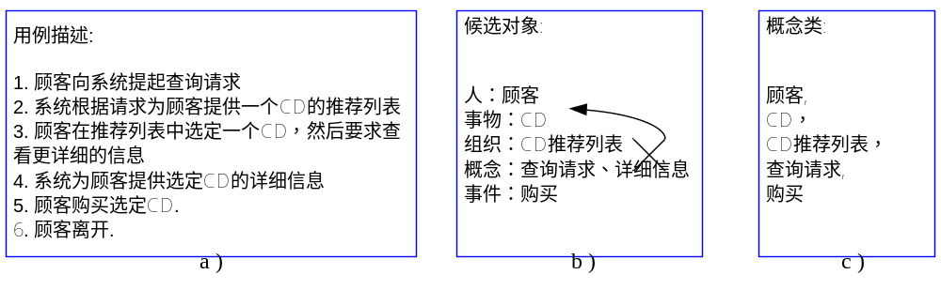
发现候选对象和类（1）
概念类分类列表示例

Slide 27
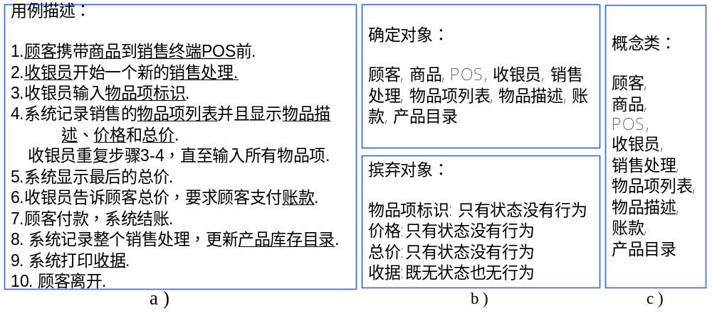
发现候选对象和类（2）
名词分析
  从文本描述中识别出有关的名词和名词短语，然后从中发现对象

Slide 28
发现候选对象和类（3）
用例描述 | 行为 | 候选对象 |  | 确定对象 | 概念类
 |  | 主动对象 | 被动对象
1.用户在第i层按下向上的楼层按钮 | 按下 | 用户 | 第i层向上楼层按钮 | 保留对象： 第i层的向上楼层按钮 第i层的向上楼层按钮灯 电梯 电梯门 计时器 到第j层的电梯按钮 到第j层的电梯按钮灯 | 楼层按钮 电梯按钮 按钮灯 电梯 电梯门 计时器
2.第i层的向上按钮灯亮 | 亮 | 第i层的向上楼层按钮灯
3.电梯到达第i层； | 到达 | 电梯 | 第i层
4.第i层的向上楼层按钮灯灭 | 灭 | 第i层的向上楼层按钮灯
5.电梯门开启 | 开启 | 电梯门
2.计时器开始计时 | 计时 | 计时器
7..用户进入电梯 | 无
8.用户按下到j层的电梯按钮 | 按下 | 用户 | 到第j层的电梯按钮
9.到第j层的电梯按钮灯亮 | 亮 | 到第j层的电梯按钮灯
10.计时时间到，电梯门关闭 | 到时 | 计时器 |  | 摈弃对象： 用户：系统外对象，既没有状态也没有行为； 第i层、第j层：只有状态没有行为
 | 关闭 | 电梯门
11.电梯到达第j层 | 到达
12.到达j层的电梯按钮灯灭 | 灭 | 到第j层的电梯按钮灯
13.电梯门开启 | 开启 | 电梯门
14.计时器开始计时 | 计时 | 计时器
15,用户走出电梯门 | 无
12.计时时间到，电梯门关闭 | 到时 | 电梯门
 | 关闭 | 计时器
行为分析
  从需求描述中搜寻动词，识别出系统行为，然后从中发现对象

Slide 29
建立类之间的关联
保证类之间协作所必需的可见性
适当使用问题域内的关联，增强领域模型的可理解性
  要适可而止
不要在关联的识别上花费太多的时间
  识别概念类比识别关联更加重要
避免显示冗余和导出的关联

Slide 30
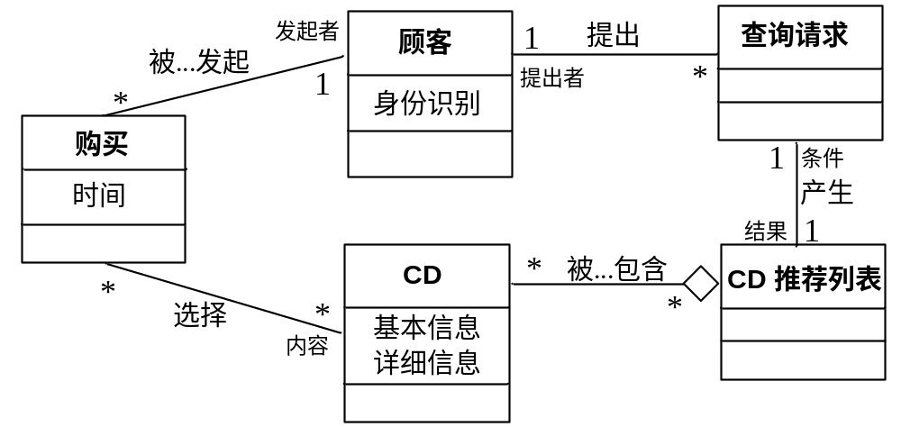
添加类的重要属性
实现类协作时必要的信息，是协作的条件、输入、结果或者过程记录
使用用户的描述方式，不进行类型和约束的严格定义

Slide 31
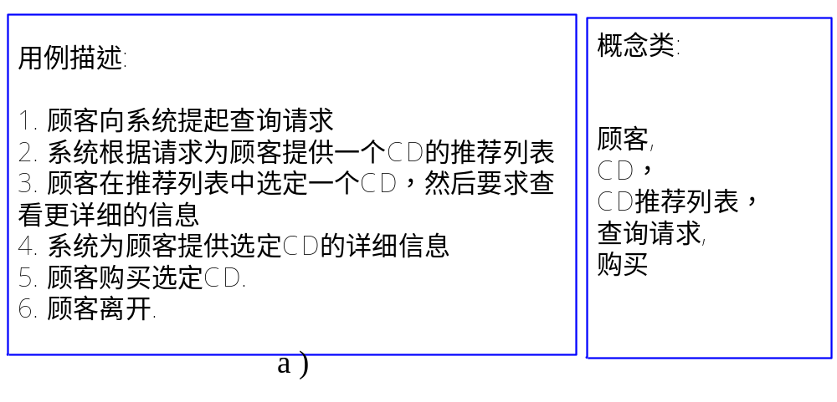
领域模型的分析作用
发现数据方面的需求缺陷与不足，表现为数据的定义、加工与使用
用例之间是互补的，有些用例的数据缺陷可以在其他用例的领域模型中得到补充
顾客是否需要注册？注册哪些信息？
查询请求包括哪些条件？
CD推荐列表包含哪些信息？
CD详细信息包含哪些信息？
购买行为操作哪些数据？
……

Slide 32
主要内容
面向对象分析
对象模型
（行为模型）用例实现（交互）：顺序图
（行为模型）行为建模：状态图
对象约束语言OCL
CRC

Slide 33
3. 行为模型
——交互图
交互图
  以一组对象为中心的交互描述技术
  描述在特定上下文环境中一组对象的交互行为
  通常描述的是单个用例的典型场景
  交互图中的每一个交互都描述了环境中的对象为了实现某个目标而执行的一系列消息交换
  顺序图和通信图是最常用的 交互图
  交互图中出现的对象应该在领域模型中有相应的对象存在

Slide 34
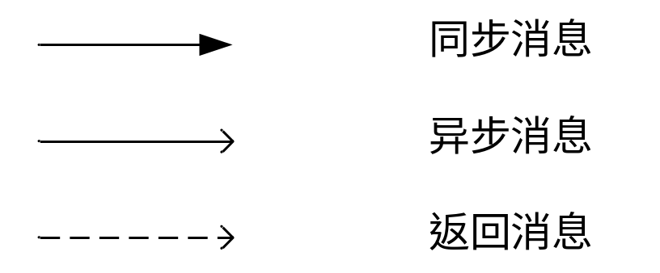
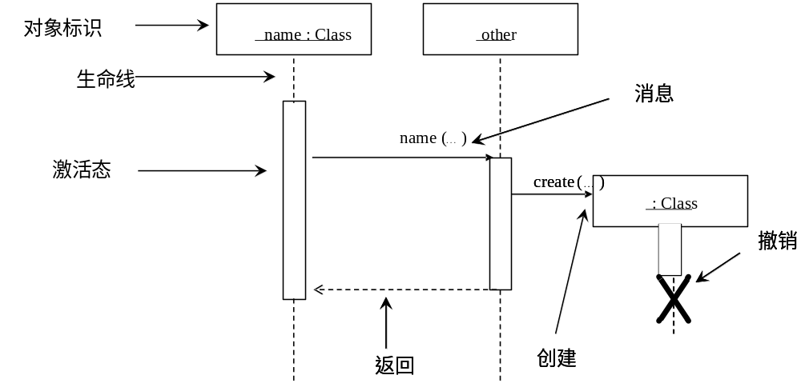
3. 行为模型
——交互图
顺序图

Slide 35
3. 行为模型
——交互图
通信图
  消息[sequence-expression:]message
    message＝[attribute=]name[(argument)][:return-value]
    sequence-expression ＝label [iteration-expression]
      iteration-expression ＝[*[iteration-clause]|[condition-clause] ]
object symbol
link symbol
standard stereotype
message
redisplay ()
window
: Controller
: Window
standard stereotype
standard constraint
window «parameter»
1: displayPositions (window)
1.1.3.1 add (self)
1.1 *[i := 1..n]: drawSegment (i)
wire
contents {new}
«local» line
{new}
: Line
wire :Wire
standard stereotype
1.1.2: create (r0, r1)
1.1.3: display (window)
«self»
standard constraint
1.1.1a: r0 := position ()
1.1.1b: r1 := position ()
left : Bead
right : Bead

Slide 36
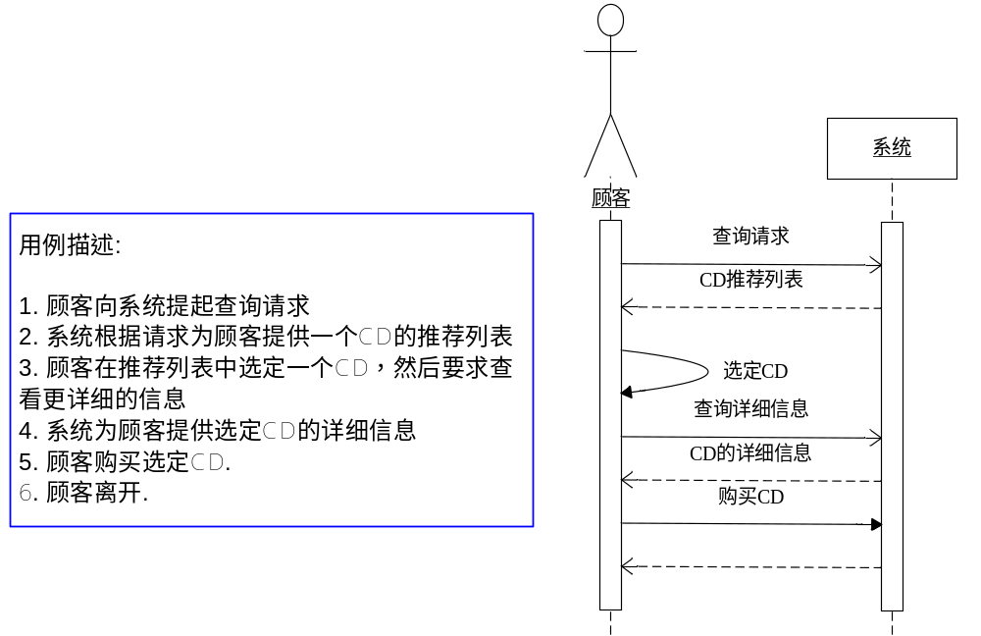
3. 行为模型
——交互图
系统顺序图
  将整个系统看作一个黑箱的对象，强调外部参与者和系统的交互行为，重点展示系统级事件

Slide 37
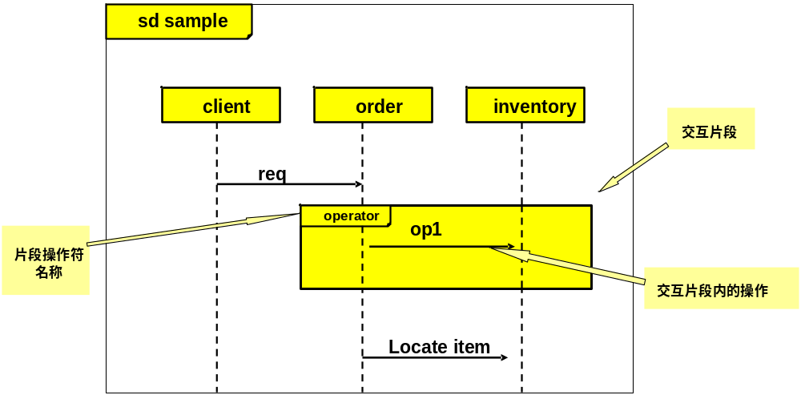
组合片段示意图

Slide 38
Options
Example
msg : Message
: Database
Fragment
opt
[msg.status=confirmed]
Condition
archive(msg)
Do something...
Used for modeling simple optional blocks.
Has one operand; no "else" guard.

Slide 39
Alternatives
msg : Message
: Database
: Admin
alt
Alternative Fragment group
[msg.status=confirmed]
archive(msg)
Condition
[msg.status=error]
notify(msg.getID())
[else]
wait()
Execution regions. At most one will execute.
Else condition
(optional)
Notes:
If no “else” alternative is available, an alt fragment may no execute any section at all.

Slide 40
Loops
: OS
: Folder
: File
loop
Loop Fragment
[for each Folder]
Display()
loop
Condition
[for each File]
Display()
Nested Loop Fragment

Slide 41
Breaks
: User
: User Manager
: Policy
isLooged = login(name,pass)
If the condition is met, the break fragment is executed, and the reminder of the sequence is ignored
break
[¬isLooged]
addBadLogin(name)
Do something…
Handy in model exception handling
Do something …

Slide 42
Referencing a diagram
: User
: User Manager
: Policy
login(name,pass)
ref
Login Handling(user,pass) :
bool
Reference Gate
Do something…
Do something …

Slide 43
Referenced Diagram
Diagram name
sd Login Handling
: User Manager
: UserAccount
loop
Input message
login(name,pass)
[for each UserAccount]
cName -= getUseNamer()
cName -= getUseNamer()
Output message
opt
[cName = name]
isInSystem(true)
true
false

Slide 44
Parallel Fragments
: User
: Checkout Handler
: Shipping Handler
: Transaction Handler
provideDetails(…)
provideDetails(…)
performCheckout()
par
Ship(address,products)
chargeMoney(CC,sum)

Slide 45
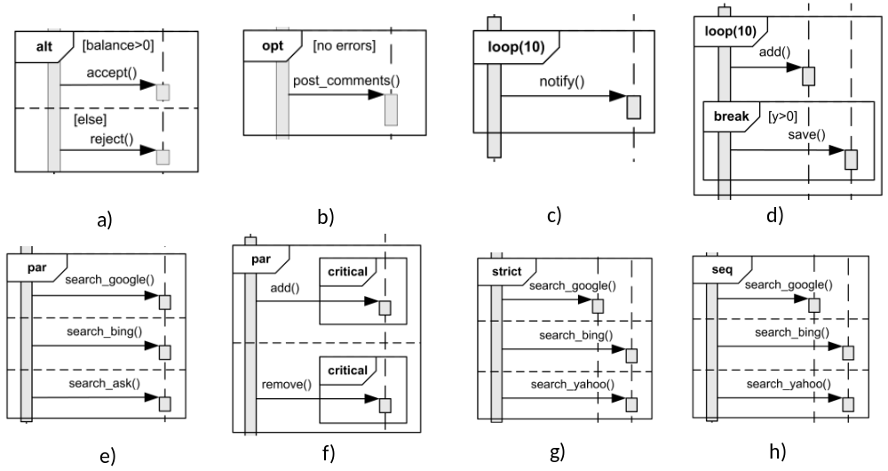


Slide 46
建立交互图
——建立典型场景的系统顺序图
（1）确定系统顺序图的上下文环境
（2）找出参与交互的对象。
（3）根据发现的对象建立交互图框架。将对象平行排列，并添加对象的生命线。
（4）添加消息，描述交互行为。
  以消息的方式，将对象之间的交互行为描述出来，并建立行为之间的顺序。

Slide 47
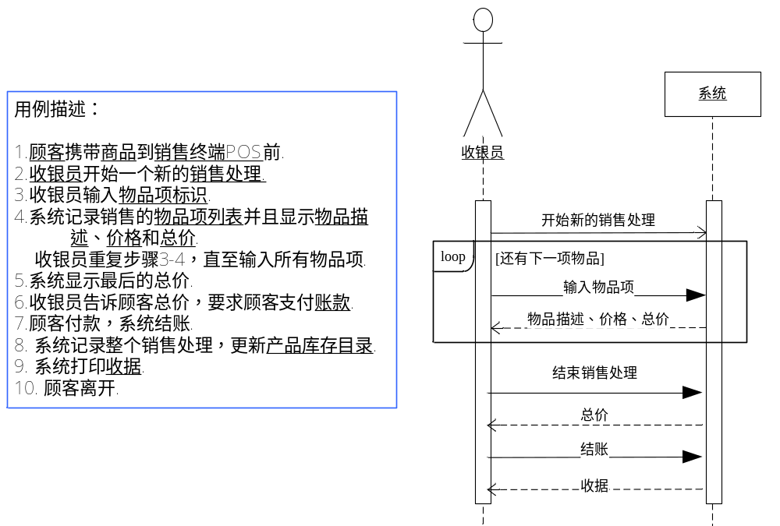

Slide 48
建立交互图
——建立用例（多场景）的系统顺序图
先为主流程场景建立基础的系统顺序图，然后根据分支场景与异常场景的分支点、异常点，建立组合片段描述

Slide 49
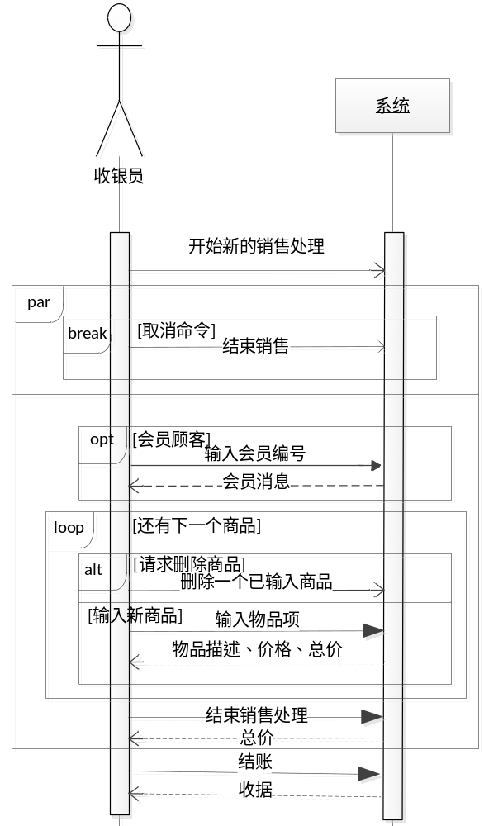

Slide 50
建立交互图
——建立详细顺序图
简单项目:系统顺序图
复杂项目，系统顺序图粒度太大，可以考虑适度使用详细顺序图
建立详细顺序图的关键是正确识别参与交互的对象，这个可以借鉴领域模型的工作
详细顺序图仍然只是分析模型，不要添加设计因素

Slide 51
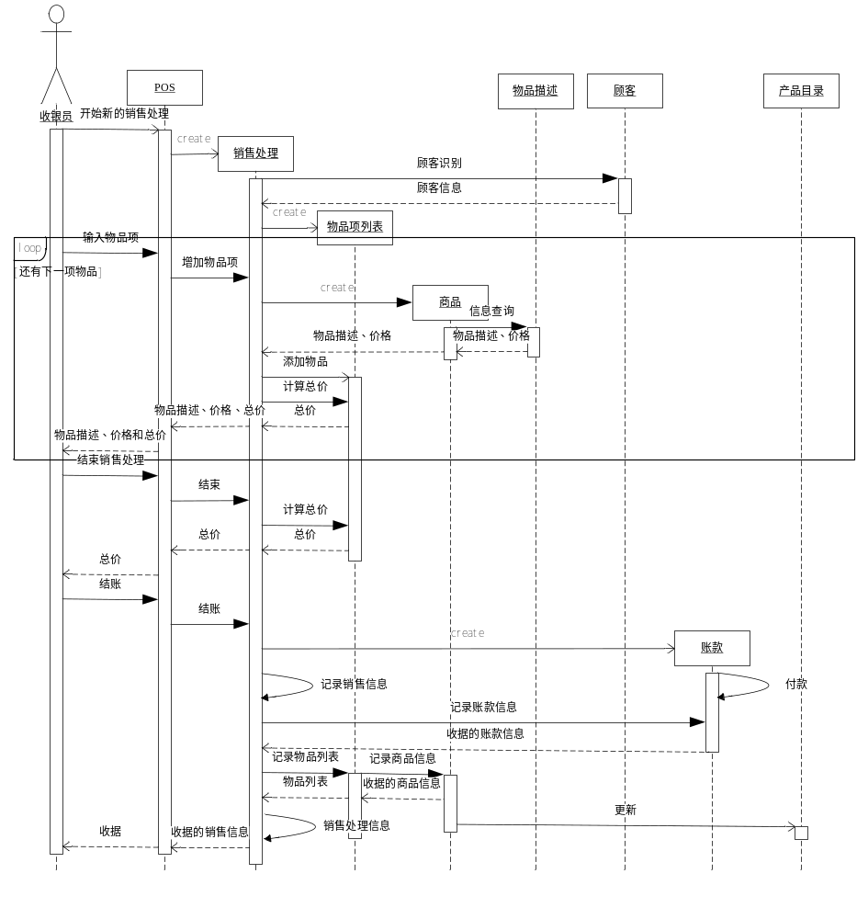

Slide 52
建立交互图，发现需求缺陷
建立交互图时最常发现的问题是系统的交互行为缺失。
组合片段和消息描述可能会发现行为数据的问题。如果一个交互消息的数据内容在领域模型中没有描述，就意味着其数据内容是缺失的。如果组合片段监护条件使用的数据内容在领域模型中没有描述，也意味着其数据内容的缺失。

Slide 53
主要内容
面向对象分析
对象模型
（行为模型）用例实现（交互）：顺序图
（行为模型）行为建模：状态图
对象约束语言OCL
CRC

Slide 54
4. 行为模型
——状态图
状态图
  以状态机理论为基础建立的对系统行为的描述手段
    状态机是以“状态”概念为基础解释系统行为的一种技术
    有限状态机FSM（Finite State Machine）是用于建模的最简单的状态机
    在FSM技术基础之上，发展出了多种分支技术(FSM,STD,Yourdon,SDL,STM,SC)，UML的状态图SD（State Diagram） 也是其中之一。
  主要用于描述重要而且复杂的对象的所有行为
    这个对象的行为通常要涉及很多（甚至大部分）的用例

Slide 55
4. 行为模型
——状态图
状态机理论
  状态机理论认为，系统总是处于一定的状态之中。而且，在某一时刻，系统只能处于一种状态之中。
  系统在任何一个状态中都是稳定的，如果没有外部事件触发，系统会一直持续维持该状态。
  如果发生有效的触发事件，系统将会响应事件，从一种状态转移到唯一的另一种状态。
如果能够罗列出系统所有可能的状态，并发现所有有效的外部事件，那么就能够从状态转移的角度完整的表达系统的所有行为
Definition
  A finite automata is a 5-tuple (Q, Σ, δ, q₀, F), where
  Q is a finite set called the states,
  Σ is a finite set called the alphabet (inputs),
  δ : Q × Σ → Q is the transition function,
  q₀ ∈ Q is the start state, and
  F ⊆ Q is the set of accept states (final states).

Slide 56
4. 行为模型
——状态图
简单示例
状态
开始状态
触发
Ready
转换
事件
Stop [normal]
/ctr := 0
Done
结束状态
行为
stop
监护条件

Slide 57
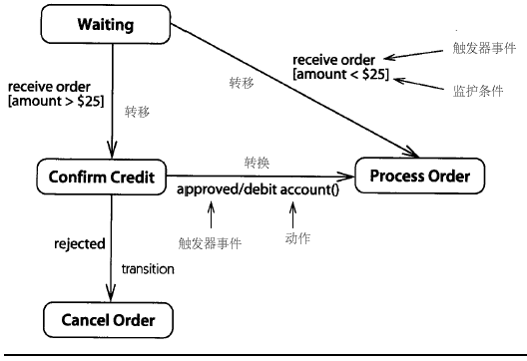
状态图示例

Slide 58
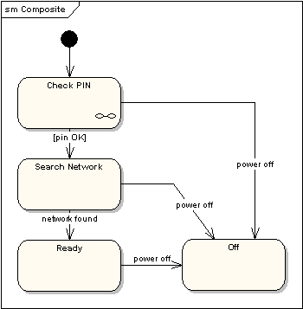
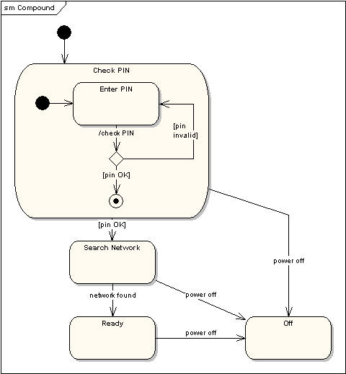
组合状态
可以组合多个子状态建立状态子图
Alternative way to show the same information
The ∞ symbol indicates that details of the Check PIN
sub-machine are shown in a separate diagram.

Slide 59
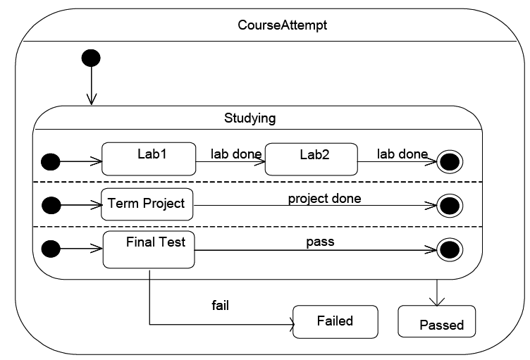
并发状态

Slide 60
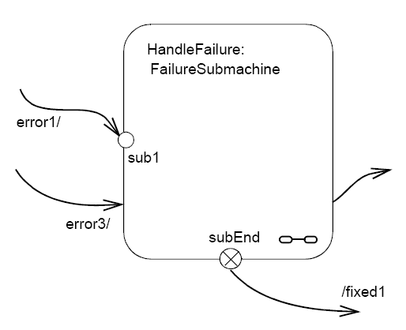
入口与出口
子图的异常进入与退出

Slide 61
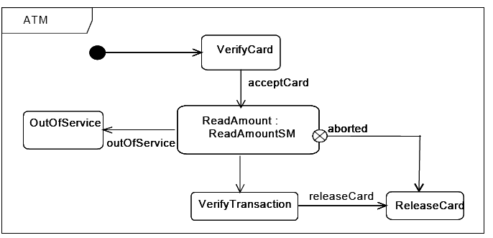
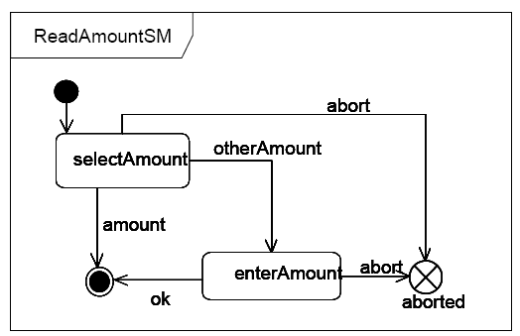

Slide 62
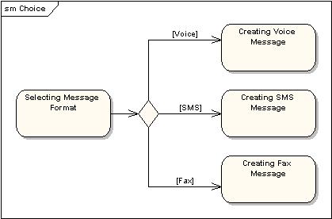
决策选择

Slide 63
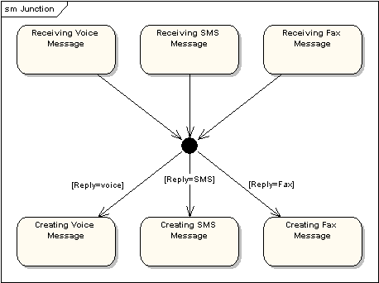
汇集点

Slide 64
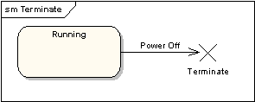
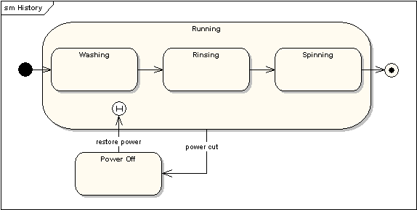
中止与历史状态
Notes:
In this state machine, when a washing machine is running, it will progress from "Washing" through "Rinsing" to "Spinning". If there is a power cut, the washing machine will stop running and will go to the "Power Off" state. Then when the power is restored, the Running state is entered at the "History State" symbol meaning that it should resume where it last left-off.

Slide 65
UML SD
详细的使用见：表14－2、UML的状态图表示法

Slide 66
行为模型建模
——建立状态图
确定上下文环境
  搞清楚状态的主体常见的状态主体有：类、用例、多个用例和整个系统
识别状态，标记初始状态和结束状态
  可能会不存在确定的初始状态和结束状态
建立状态转换
补充详细信息，完善状态图
状态数量较多时，考虑建立层次结构（状态或）或并发结构（状态与）

Slide 67
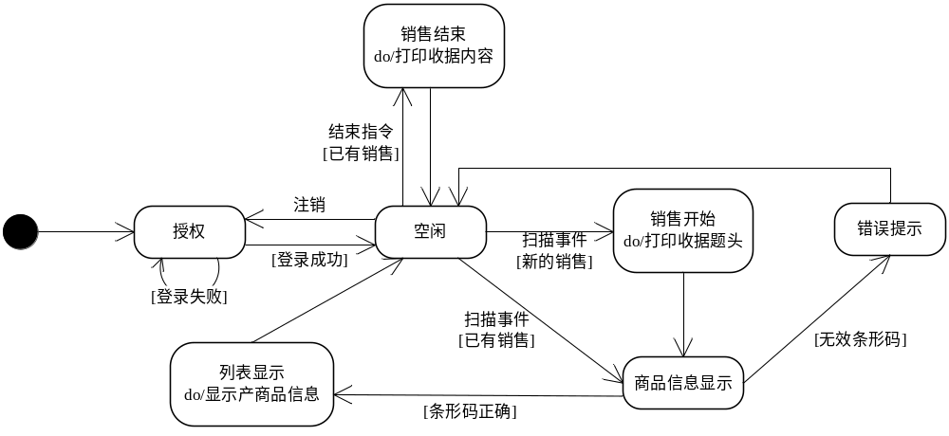
行为模型建模
——建立状态图
 | 授权 | 空闲 | 销售开始 | 商品信息显示 | 错误提示 | 列表显示 | 销售结束
授权 | Y | Y
空闲 | Y |  | Y | Y |  |  | Y
销售开始 |  |  |  | Y
商品信息显示 |  |  |  |  | Y | Y
错误提示 |  | Y
列表显示 |  | Y
销售结束 |  | Y

Slide 68
建立状态图，发现需求缺陷
如果状态图中发现有无法进入的状态或者无法跳出的状态，就意味着相应行为的缺失
如果一个状态在发生触发时转移路线不确定，就意味着监护条件数据缺失或者行为需要细化
如果应该建立的状态转移在需求内容中没有体现，就需要修正需求内容
如果应该存在的状态在需求内容中没有体现，也需要修正需求内容

Slide 69
用例 | 车辆报勤 | 参与者 | 车队领导、调度室
描述 | 车队领导、调度室在系统中报勤，先车辆报勤，后人员报勤。
触发 | 每个正常工作日，晚上报勤。
正常流程 | 1、 用户开始车辆报勤 2、 系统返回本车队所有车辆状态信息。 3、 用户选择车辆，并进行状态报勤。 4、 重复2~3 5、 所有车的状态录入后，用户点击提交。 6、 系统更新所有车的状态 7、 用户开始人员报勤 8、 系统返回本车队所有人员状态信息。 9、 用户选择人员，并进行状态报勤。 10、 系统显示待派车辆信息 11、 用户选择该人员的驾驶车辆信息。 12、 重复9~11 13、 所有人员的报勤后，用户点击提交。 14、 系统更新所有人员的报勤信息。
分支流程 | 3a用户可以为报勤车辆指定第二天的用车计划 1、填写基本用车计划信息 2、填写用车计划起点和终点 3、提交用车计划 9a。系统验证人员是否是驾驶员，如果不是，跳过9 11a、用户可以为选定的人员和车辆开具路单和出门证 1、系统根据用车计划的起点和终点，给出候选的路程信息； 2、用户选择路程信息 3、用户提交，生成路单 4、系统生成路单 5、系统打印路单 3a 果是长途路单，则不直接生成，而是生成长吐路单申请单。上报至领导处，审批通过后，继续8生成。 6、用户请求为路单生成出门证 7、系统始化出门证，并显示 8、用户审核、修正出门证信息，并提交 9、系统生成出门证 10、出门证信息发送 11、打印出门证
业务规则 | 车队领导只能为本车队的人员车辆报勤，调度室可以为本出的人员车辆报勤。
特殊 | 10a。系统默认的是该人员上次报勤的车辆。 11b。用户可以选择查看所有车辆，并从中选择。

Slide 70
主要内容
面向对象分析
对象模型
（行为模型）用例实现（交互）：顺序图
（行为模型）行为建模：状态图
对象约束语言OCL
CRC

Slide 71
5. 对象约束语言OCL
OCL并不是UML中单独的一个模型，而是被应用在其他的模型当中，丰富其他模型的语义
OCL是一种无副作用的规约语言
  以表达式的方式定义对其他模型元素的约束
  约束和限制其他模型元素的行为和状态变化
  不会修改任何其他模型元素的表述
OCL不是一种编程语言。
  OCL的首要定位是建模语言，因此它在保证一定表达能力的前提下，注重于语言的简洁性和抽象性
  它无法被用来描述程序的控制逻辑和工作流程，它的表达式定义也无法在程序中得到直接的执行

Slide 72
5. 对象约束语言OCL
示例
flights
1
Flight
Airplane
0..*
0..*
PassengerFlight
CargoFlight
0..*
1
PassengerPlane
CargoPlane
1
Notes:
Many facts about a software system that a modeller would like to express, can not be expressed, or can not easily be expressed in a visual model.

Slide 73
5. 对象约束语言OCL
示例
Flight
0..*
1
Airplane
type :
enum of cargo, passenger
flights
type :
enum of cargo, passenger
{context Flight
inv: type = #cargo implies airplane.type = #cargo
inv: type = #passenger implies airplane.type = #passenger}
Notes:
Using constraints simplifies the visual model and often points the way to a more flexible implementation.
Using constraints, we may explore many different variants of combining visual modeling with constraint modeling.

Slide 74
示例
Flight
departing
Flights
Airport
origin
departTime: Time
/arrivalTime: Time
duration : Interval
maxNrPassengers: Integer
*
name: String
*
desti-
nation
arriving
Flights
  context Flight
  inv: origin <> destination
  inv: origin.name = ‘Amsterdam’
  context Flight
  inv: airport.name = ‘KLM’
Notes:
In an OCL expression one may put constraints on the associated object or on attributes of the associated object.
The first constraint states that the airport from which a flight is leaving is different from the destination airport.
The second constraint states that for every flight the name of the airport from which it is leaving, must be “Amsterdam”.
The third constraint states that for every flight the name of the airline must be “KLM”.

Slide 75
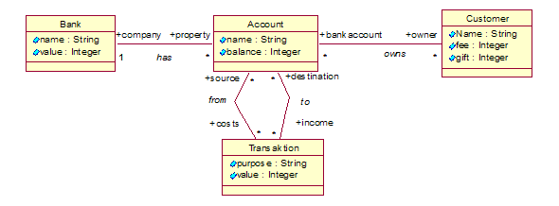
示例
A customer gets a gift of $10 if the number of transactions s/he started is more than 30

Slide 76
OCL examples
Solution
context Customer::getGift() : Integer
pre CustStartTransact:
self.bankaccount.costs->size() > 30
post TenDollarsGift:
gift = gift@pre + 10
and result = gift

Slide 77
5. 对象约束语言OCL
构成
  类型
  表达式
  保留关键字

Slide 78
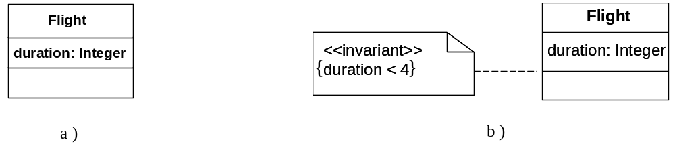
5. 对象约束语言OCL
主要应用
  不变量
    不变量是可以对UML类元施加的约束
      类元需要保持它的表达式取值在指定的时间范围内或者指定的条件下始终为“真”
      最常见的是用来约束类的属性或者类的方法
{context Flight
inv: duration<4}

Slide 79
5. 对象约束语言OCL
前置条件和后置条件
  前置条件要求类元在执行操作之前必须保证前置条件的表达式为真
  后置条件要求类元在操作执行完成之后必须保证后置条件的表达式为真
LoyaltyAccount
class invariant
points: Integer
{ points >= 0 }
earn(i: Integer)
burn(i: Integer)
isEmpty(): Boolean
<<precondition>>
i >= 0
<<precondition>>
points >= i and i >= 0
precondition for burn operation
<<postcondition>>
points = points@pre + i
<<postcondition>>
points = points@pre - i
<<postcondition>>
result = (points=0)
postcondition for burn operation

Slide 80
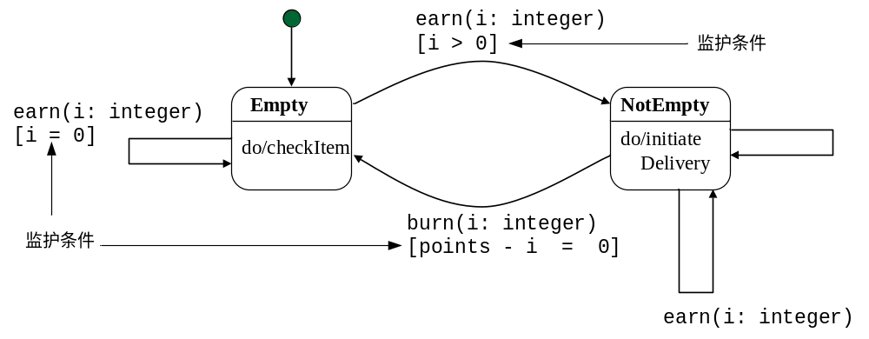
5. 对象约束语言OCL
监护条件
  监护条件是对状态机模型中状态转移施加的约束
    在状态机到达转移点时，监护条件的表达式需要根据实际状态进行评估，并只有在表达式实际取值为“真”的情况下才进行转移

Slide 81
行为模型建模
——添加契约说明
不需要为所有的系统行为都定义操作契约，可以有选择的为其中的一部分系统行为定义操作契约
  涉及到很多状态变化的复杂行为
  因果关系比较微妙的模糊行为
可以从下面几个角度进行约束的发现工作：
  不变量：系统行为中所涉及的敏感状态，这些状态的改变往往会产生广泛的连锁反应
    不可改变的属性、不可改变的关联关系
  前置条件：行为发生和顺利完成所需要的系统的状态条件
    合法的参数
    有效的状态
      对象的存在状态、对象的属性取值、有效的关联关系
  后置条件：行为顺利完成之后引起的系统状态改变
    有效状态的改变
      对象的存在状态、对象的属性取值
    关联关系的改变

Slide 82
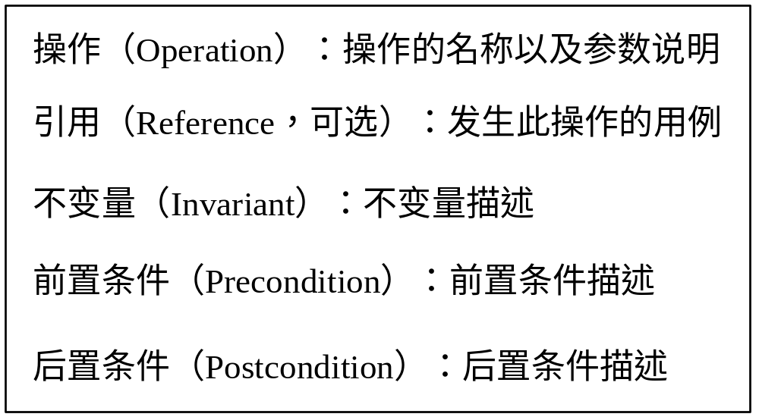

Slide 83
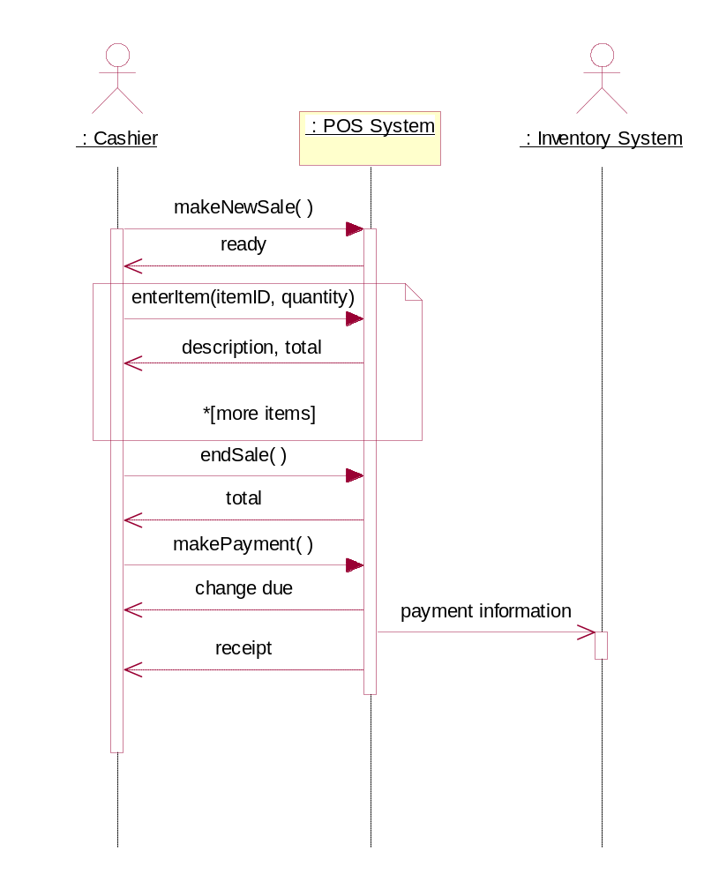
行为模型建模
——添加契约说明
示例
操作: 输入物品项enterItem(ItemID, quantity)
引用: 销售处理
前置条件:
  有一个销售si正在进行
  有一个物品项列表sli存在
  si和sli建立了关联
  quantity介于[Minimum…Maximum]
  ItemID可以和某个物品描述实例spi建立联系
后置条件:
  创建了一个商品实例spi
  spi和sli建立了关联
  spi.quantity被置为参数quantity
  spi.itemID被置为参数itemID

Slide 84
主要内容
面向对象分析
对象模型
（行为模型）用例实现（交互）：顺序图
（行为模型）行为建模：状态图
对象约束语言OCL
CRC

Slide 85
CRC方法
CRC是Candidates、 Responsibilities和 Collaborators三者的缩写
基于CRC可以建立一种索引卡片，被称为CRC卡，每个卡片代表了一个被发现的候选对象
形式可能是多种多样的，卡片、纸张、黑板等等都可以作为CRC卡的介质载体
CRC卡简洁方便，可以随时被移动、修改或者丢弃，所以它特别适合于在复杂的系统当中进行对象的发现和设计思想的挖掘 ，即进行复杂情况下的面向对象分析与设计

Slide 86
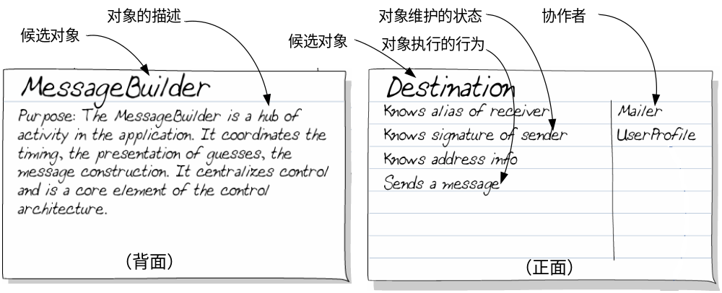
CRC方法
——CRC卡示例

Slide 87
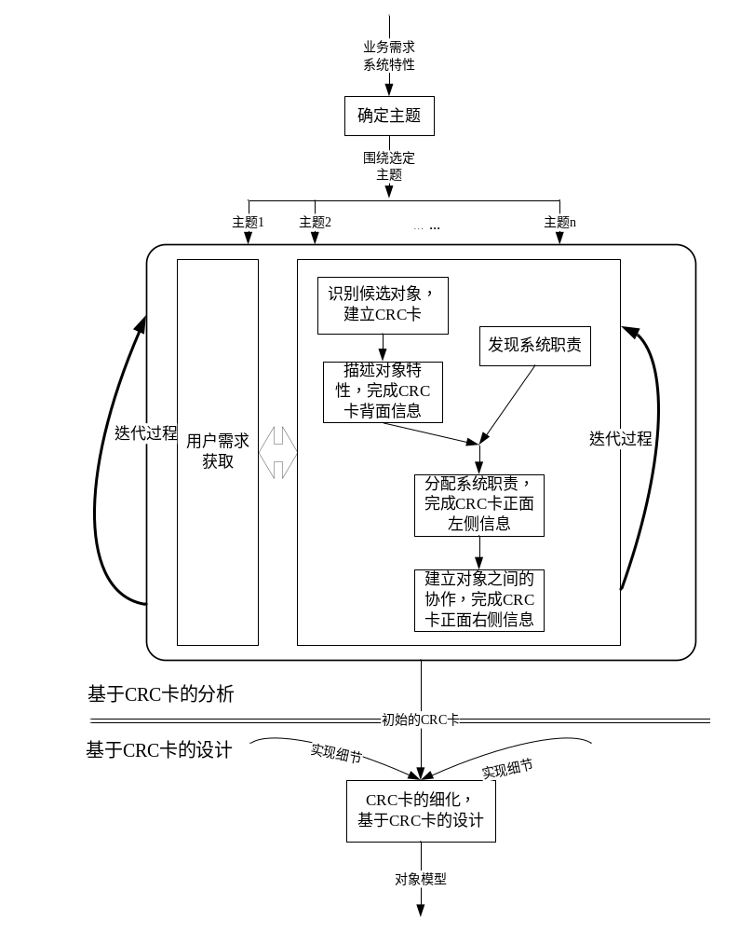
CRC方法
——技术路线

Slide 88
本章小结
面向对象分析是90年代之后的主流分析方法，它以UML为基础，综合使用了多种不同的分析技术，主要有：
  对象模型Object Model (Domain Model)
  用例模型Use Case Model
  行为模型Behavior Model
    状态机模型
  对象约束语言OCL
面向对象分析任务的成功执行，除了要掌握多种面向对象分析技术之外，还需要掌握利用这些技术的建模方法
CRC方法是面向对象分析在处理复杂问题时的手段，但是它需要了解很多的建模知识才足以进行

Slide 89
思考题
在需求获取阶段，需求工程师收集了大量的样本，包括文档、表格和报告，解释这些样本对面向对象建模有哪些用处
分析你所在学校使用的选课系统，给出它的详细和完备的面向对象分析模型描述。

